Slide 1
2D 게임 프로그래밍
* 객체 통신

Slide 2
학습목표
객체 간 통신이 필요한 이유와 배경에 대해서 알아 본다.
위임(Delegation)을 하기위한 다양한 방법 ( 함수포인터,인터페이스 포인터,std::function)에 대해 알아본다
위임 디자인 패턴중 Event – Subscriber(Listener,observer) 에 대해 알아본다.
다른 엔진이 사용하는 예를 알아본다.
5. 자신의 엔진에 MultiDelegate를 적용합니다.

Slide 3
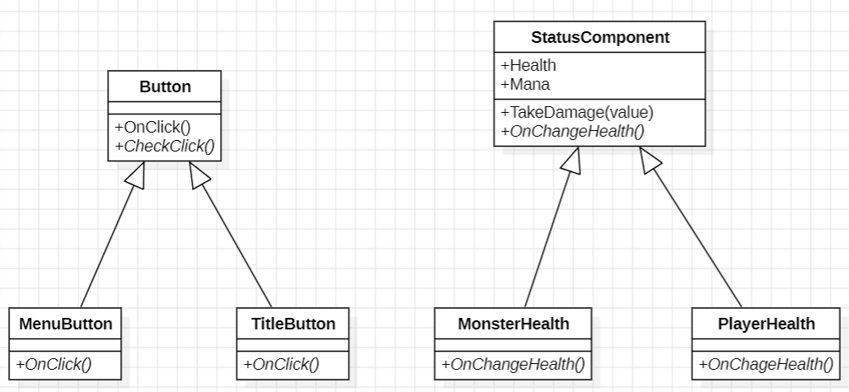






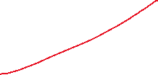

객체 간 통신
클래스 내부에서 일어나는 이벤트를 처리하는 컨텐츠 코드가 같은 클래스에 있다면 더 이상 재활용은 어렵다 또한 단지 이벤트를 처리하기 위해 또다른 가상함수를 재정의 하기위한 클래스 생성은 낭비다
따라서 실제 이벤트,상태,데이터 변화 등에 대한 처리를 다른 클래스에게 맡긴다. 위임(Delegation)
HPBarComponent
---------------------
OnChangeHealth

Slide 4
책임 분산(Responsibility Distribution)
하나의 객체가 모든 기능을 처리하면 단일 책임 원칙(Single Responsibility Principle)을 위반하게 됩니다.
각 객체가 자신만의 역할(데이터 관리, 비즈니스 로직 등)을 가지고, 필요한 정보를 주고받음으로써 협업하여 전체 시스템 동작을 완성할 수 있습니다.
캡슐화와 정보 은닉(Encapsulation & Information Hiding)
객체는 내부 상태(필드)와 행동(메서드)을 감추고, 외부에는 정해진 인터페이스(메서드 호출)만 노출합니다.
통신을 통해 필요한 데이터만 주고받음으로써 내부 구현을 변경해도 외부 영향은 최소화할 수 있습니다.
유연성과 재사용성 향상(Flexibility & Reusability
객체 간에 느슨하게 결합(loose coupling)된 구조를 만들면, 한 객체를 수정하거나 교체할 때 다른 객체에 미치는 영향을 줄일 수 있습니다.
재사용 가능한 컴포넌트 단위로 설계하여, 다양한 상황에서 조합(composition)만으로 새로운 기능을 구현할 수 있습니다.
관심사의 분리(Separation of Concerns)
UI 처리, 데이터베이스 접근, 비즈니스 로직 등 서로 다른 관심사를 각기 다른 객체에 맡기고, 통신을 통해 통합합니다.
코드 유지보수성과 가독성이 높아지며, 테스트도 독립적으로 진행할 수 있습니다.
패턴 적용과 확장성(Patterns & Scalability)
Observer, Mediator, Command, Event Bus 같은 설계 패턴은 모두 객체 간 통신 메커니즘을 활용해 복잡도를 관리합니다.
추후 요구사항 변화나 기능 확장 시, 객체 간 통신 구조만 수정하거나 새로운 리스너(listener)를 추가하는 식으로 시스템을 확장할 수 있습니다.

Slide 5
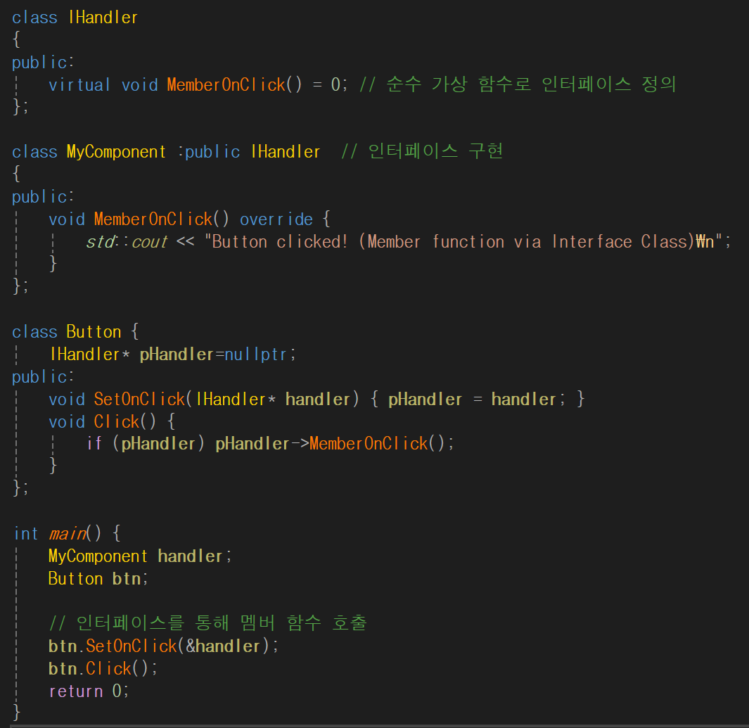
런타임 인터페이스 위임
인터페이스 포인터를 등록하고 호출 해준다. 공통 인터페이스를 구현한 클래스라면 동적 교체 가능하다

Slide 6
함수 포인터 / std::function 위임
함수 포인터
변수 뿐만 아니라 전역함수도 주소 값을 갖는다. 함수에 대한 주소 값을 갖는 포인터 변수를 선언하고 호출한다.
전역함수, static 멤버 함수만 가능
std::function
함수 포인터 , 멤버함수(Bind필요) , 클래스에 대한 멤버함수는 인스턴스화 되었을 때만 호출이 가능하다.
std::bind
std::function에 함수를 등록하는 시점에서의 각종 값들를 함께 저장하기 위한 클래스

Slide 7
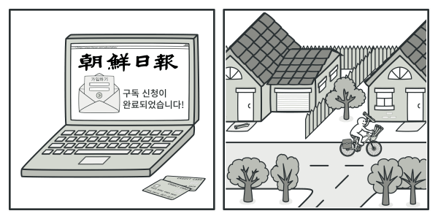
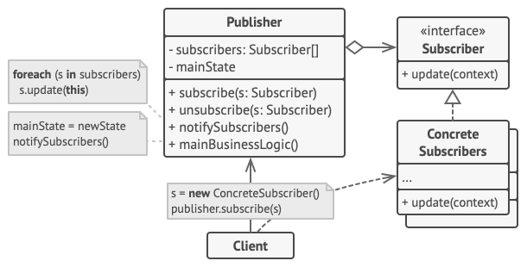
Event – Subscriber(Listener,observer)
이벤트가 일어났을 때 구독자에게 상황을 전파한다.
(유니티는) UnityEvent .AddListener(함수) Invoke()->등록한 함수실행 (인스펙터 이용가능)
(C#) Action/delegate +,- 연산자 Invoke()->등록한 함수실행
C++ 은 인터페이스 포인터, std::function 등을 이용해 직접구현 필요

Slide 8
유니티 예
사용자 코드는 UI, 입력, 애니메이션, 커스텀 이벤트 등 “발생 시점에 반응”이 필요한 거의 모든 곳에 델리게이트/이벤트 패턴을 활용한다. 이벤트를 누가 반응할 것인가 를 동적으로 연결·해제할 수 있게 해 주는 핵심 설계 기법
유니티가 제공하는 UnityEvent 와 C#문법(더 가벼움) Action/Delegate 을 둘 다 사용한다.
// 에디터 인스펙터에서 Button 컴포넌트의 OnClick() 이벤트에
// 특정 메서드를 Drag&Drop으로 연결할 수 있는데,
// 그게 내부적으로는 UnityEvent 델리게이트 기반입니다.
using UnityEngine;
using UnityEngine.UI;
public class MyUI : MonoBehaviour {
public Button myButton;
void Start() {
myButton.onClick.AddListener(OnButtonClicked);
}
void OnButtonClicked() {
Debug.Log("버튼이 클릭되었음!");
}
}
새 Input System의 콜백
// C# Action/Delegate 기반
void OnEnable() {
playerInput.actions["Jump"].performed += OnJumpPerformed;
}
void OnDisable() {
playerInput.actions["Jump"].performed -= OnJumpPerformed;
}
void OnJumpPerformed(InputAction.CallbackContext ctx) {
// 점프 처리
}

Slide 9
언리얼 예
Unreal Engine은 액터 라이프사이클과 물리·데미지 등 핵심 이벤트마다 Dynamic Multicast Delegate를 제공해서, 필요한 시점에 원하는 콜백을 자유롭게 등록·해제할 수 있도록 설계되어 있다.
* 유니티는 물리 이벤트 처리를 함수등록 방식이 아닌 이벤트에 대응되는 정해진 Monibehavior의 함수를 호출한다.
이벤트 | 설명
OnActorBeginOverlap | 다른 액터와 겹침(Overlap)이 시작될 때 호출
OnActorEndOverlap | 다른 액터와 겹침이 종료될 때 호출
OnActorHit | 물리 충돌(Hit)이 발생했을 때 호출
OnTakeAnyDamage | 액터가 어떤 형태의 피해(데미지)를 받을 때 호출
OnDestroyed | 액터가 Destroy() 되어 소멸될 때 호출
이벤트 | 설명
OnComponentBeginOverlap | 다른 컴포넌트/액터와 겹침이 시작될 때
OnComponentEndOverlap | 다른 컴포넌트/액터와 겹침이 종료될 때
OnComponentHit | 물리 충돌(Hit)이 발생했을 때
OnClicked | 마우스 클릭(또는 터치) 이벤트가 발생했을 때
OnComponentActivated | Activate() 호출로 컴포넌트가 활성화될 때

Slide 10
Dangling pointer 문제
클래스의 인스턴스의 주소를 포인터 변수로 보관하여 사용하는 도중 인스턴스가 해제되는 경우의 문제(크래시)
즉 Event-Listener 구조에서 구독자 인스턴스가 사라지면 문제가 된다. 해결방법 HandleID or 스마트포인터
GameObject
GameObject
참조하는 인스턴스가 사라지면 주소값은 있지만 접근(멤버변수,함수호출)하면 크래시 발생
Component
---------------------------
m_pComponent
Component
---------------------------
m_pGameObject
생명주기를 같이하기 때문에 문제 없음
Component
Component
---------------------------
m_pomponent

Slide 11
실습
인터페이스 또는 std::function + std::bind 기반의 MultiDelegate 객체를 활용하여 위임을 엔진과 컨텐츠에 적용합니다.
컨텐츠는 StatComponent를 제작하여 OnChangeHealth 이벤트에 다른 컴포넌트가 반응하도록 하여
이미지(UI)를 변경하거나 캐릭터의 죽음(이전값 0보다큼 -> 현재값 0 )을 처리합니다.

